Slide 1
考试时间：
2015-06-29 14:30-16:30
地点：西廊302
答疑时间：
2015-06-29 08:30-11:30

Slide 2
作业（第六版）
P231
5-13 5-21
5-23 5-39

Slide 3
5-13
一个UDP用户数据包的数据字段为8192字节。在数据链路层要使用以太网来传送。试问应当划分为几个IP数据报片?说明每一个IP数据报片的数据字段长度和片偏移字段的值。
答：UDP用户数据报的数据字段为8192+8=8200B。
以太网数据字段最大长度为1500B。
如果IP数据报的固定长度首部为20B。则数据部分的最大长度为1480B。8200/1480=1480*5+800，因此应该分为6个片。
前5片数据字段长度为1480B，第6片长度为800B。
片偏移是以8B为单位的，而1480/8=185，因此片偏移字段的值分别为：0、185、370、555、740和925。

Slide 4
5-21
假定使用连续ARQ协议中，发送窗口大小是3，而序号范围[0,15]，而传输媒体保证在接收方能够按序收到分组。在某时刻，接收方，下一个期望收到序号是5。试问：
(1)在发送方的发送窗口中可能出现的序号组合有哪几种？
(2)接收方已经发送出去的、但仍滞留在网络中（即还未到达发送方）的确认分组可能有哪些？说明这些确认分组是用来确认哪些序号的分组。
答：
(1)在接收方，下一个期望收到的序号是5。这表明序号到4为止的分组都已经收到。
发送窗口大小是3。最好的情况是若这些确认都已到达发送方，则发送窗口最靠前，其范围是[5, 7]。

Slide 5
5-21
最差的情况是5以前的3个序号均还未收到确认，此时发送方发送窗口出现的序号组合是[2,4]。
因此，发送方的发送窗口中可能出现的序号组合为：[2, 4]、[3, 5]、[4, 6]、[5, 7]。
(2)接收方期望收到的下一个序号是5，说明序号为2、3、4的分组都已收到，并且发送了确认。
最差的情况是5以前的3个序号均还未收到确认，即[2,4]序号还未收到确认，而[2, 4]之前的序号即[0, 1]都已经收到了确认。
因此接收方发送出去但有可能还未到达发送方的确认分组可能有2、3、4，分别是用来确认序号为2、3、4的分组的。

Slide 6
5-23
主机A向主机B连续发送了两个TCP报文段，其序号分别为70和100。试问：
(1)第一个报文段携带了多少个字节的数据？
(2)主机B收到第一个报文段后发回的确认中的确认号应当是多少？
(3)如果主机B收到第二个报文段后发回的确认中的确认号是180，试问A发送的第二个报文段中的数据有多少字节？
(4)如果A发送的第一个报文段丢失了，但第二个报文段到达了B。B在第二个报文段到达后向A发送确认。试问这个确认号应为多少？。

Slide 7
5-23
答：
(1)第一个报文段的数据序号是70到99，共30字节的数据。
(2)B期望收到的下一个报文段的第一个数据字节的序号是100，因此确认号应为100。
(3 A发送的第二个报文段中的数据的字节数是180-100=80字节。
(4)B收到第二个报文段，而没收到第一个报文段，确认号只能是70。

Slide 8
5-39
TCP的拥塞窗口cwnd大小与传输轮次n的关系如下所示：
(1)试画出如图5-25示的拥塞窗口与传输轮次的关系曲线。
(2)指明TCP工作在慢开始阶段的时间间隔。
(3)指明TCP工作在拥塞避免阶段的时间间隔。
(4)在第16轮次和第22轮次之后发送方是通过收到三个重复的确认还是通过超时检测到丢失了报文段？
(5)在第1轮次、第18轮次和第24轮次发送时，门限ssthresh分别被设置为多大？
Cwnd | 1 | 2 | 4 | 8 | 16 | 32 | 33 | 34 | 35 | 36 | 37 | 38 | 39
n | 1 | 2 | 3 | 4 | 5 | 6 | 7 | 8 | 9 | 10 | 11 | 12 | 13
Cwnd | 40 | 41 | 42 | 21 | 22 | 23 | 24 | 25 | 26 | 1 | 2 | 4 | 8
n | 14 | 15 | 16 | 17 | 18 | 19 | 20 | 21 | 22 | 23 | 24 | 25 | 26

Slide 9
5-39
(6)在第几轮次发送出第70个报文段？
(7)假定在第26轮次之后收到了三个重复的确认，因而检测出了报文段的丢失，那么拥塞窗口cwnd和门限ssthresh应设置为多大？

Slide 10
答：(1)拥塞窗口与传输轮次的关系曲线如图A-7所示。
拥塞窗口 cwnd
收到3个重复的确认
44
(42)
40
拥塞避免
“加法增大”
36
“乘法减小”
ssthresh初始值
32
超时
网络拥塞
28
24
新的ssthresh值
20
(21)
拥塞避免
“加法增大”
16
新的ssthresh值
12
指数规律增长
(8)
8
4
慢开始
传输轮次
0
0
2
4
6
8
10
12
14
16
18
20
22
24
26

Slide 11
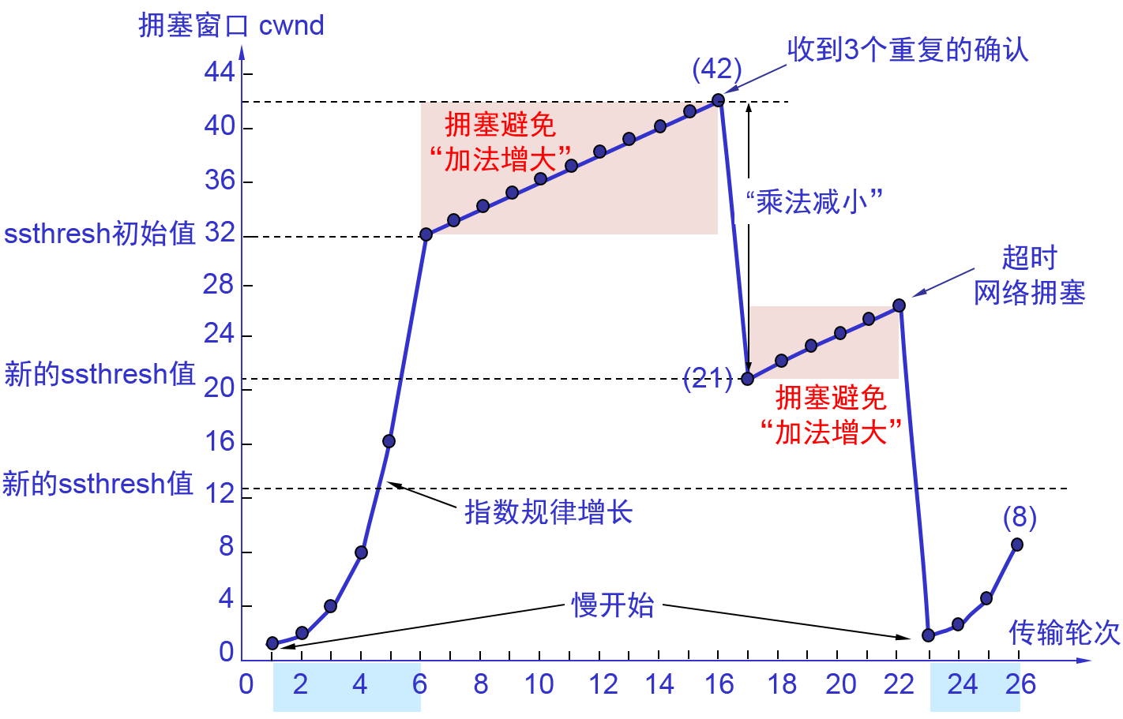
(2)慢开始时间间隔：[1, 6]和[23, 26]。
(3)拥塞避免时间间隔：[6, 16]和[17, 22]。

Slide 12
(4)在第16轮次之后发送方通过收到三个重复的确认,检测到丢失了报文段。因为题目给出，下一轮次的拥塞窗口减半了。
在第22轮次之后发送方是通过超时检测到丢失了报文段。因为题目给出，下一轮次的拥塞窗口下降到1了。

Slide 13
(5)在第1轮次发送时，门限ssthresh被设置为32。因为从第6轮次起进入了拥塞避免状态，拥塞窗口每个轮次加1。
在第18轮次发送时，门限ssthresh被设置为发生拥塞时拥塞窗口42的一半，即21。
在第24轮次发送时，门限ssthresh是第18轮次发送时设置的拥塞窗口26的一半，即13。

Slide 14
轮次 | 报文段序号 | cwnd
1 | 1 | 1
2 | 2~3 | 2
3 | 4~7 | 4
4 | 8~15 | 8
5 | 16~31 | 16
6 | 32~63 | 32
7 | 64~96 | 33
(6) 因此，第70报文段在第7轮次发送。

Slide 15
(7)检测出报文段丢失时的拥塞窗口=8，因此拥塞窗口cwnd减半=4，门限ssthresh应设置为8的一半，即4。

